Slide 1




SFEDUNET Х
З38 Настольная игра для развития
речи и коммуникации «ЛЕКСИФИКА»
Южный Федеральный университет
МБДОУ г. Батайска «Детский сад №3»
Создать развивающую логопедическую игру

Slide 2


Заказчик
МБДОУ г. Батайска «Детский сад №3»
Задачи
разработка логопедической игры, ориентированной на развитие слоговой структуры слова;
внедрение её в образовательный процесс ДОО для развития компонентов речи детей

Slide 3


Проблема Зказчика
недостаток в арсенале логопедов игр по развитию слоговой структуры слова

Slide 4


Пожелания Заказчика
Результат — готовая карточная игра, которую можно использовать в своей работе с детьми

Slide 5
Ограничения
Использовать качественные, износостойкие материалы для карт;
Учесть печатные технологии для массового производства;
Разработать интуитивно понятный интерфейс;
Учесть ограничения по размеру карточек и упаковки.
1.
Технические ограничения
Определить бюджет для исследования, дизайна, производства и маркетинга;
Учесть расходы на упаковку, доставку и техническую поддержку;
Определить оптимальную цену для конечного пользователя;
Исследовать цены на аналогичные игры.
2.
Экономические ограничения
Учесть особенности детей с речевыми нарушениями;
Создать безопасную и поддерживающую игровую среду;
Избегать стрессовых задач;
Интегрировать игру с существующими учебными программами;
Сотрудничать с поставщиками образовательных материалов.
3.
Этические ограничения
4.

Slide 6

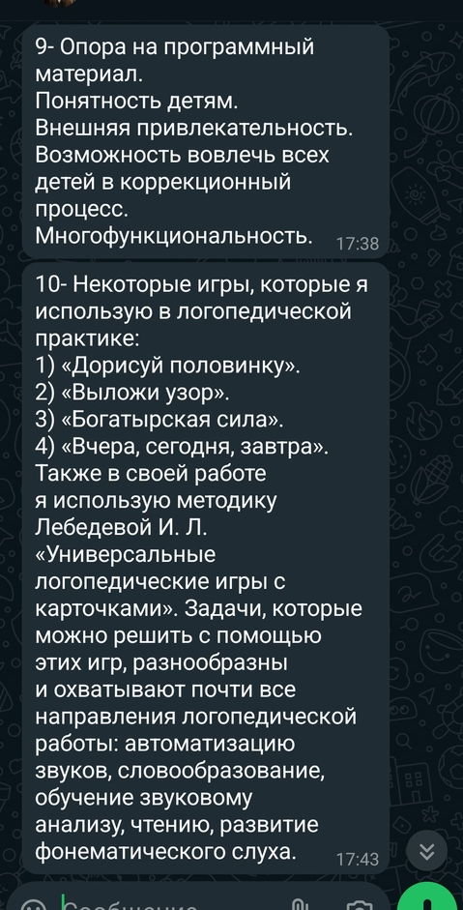
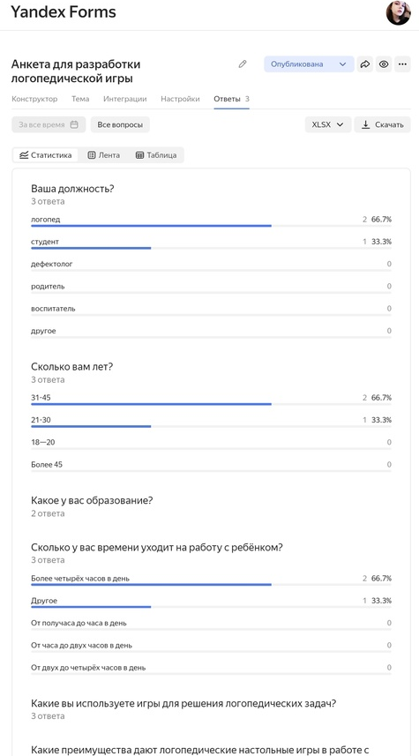
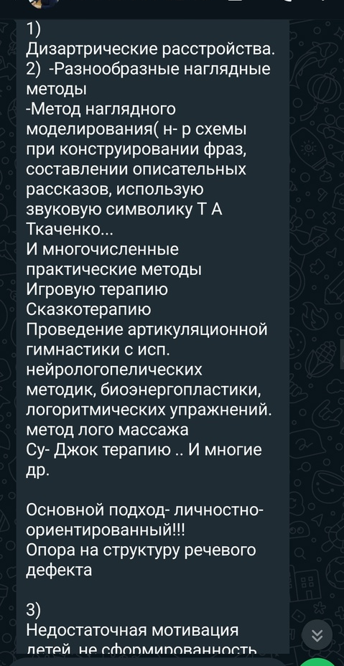
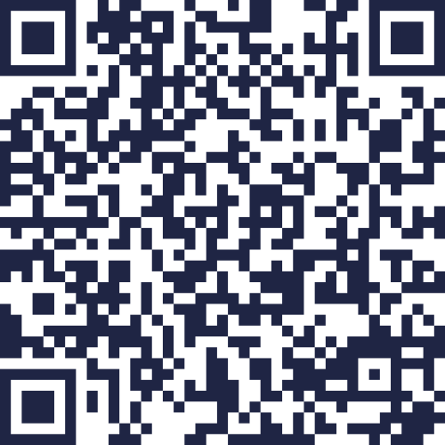
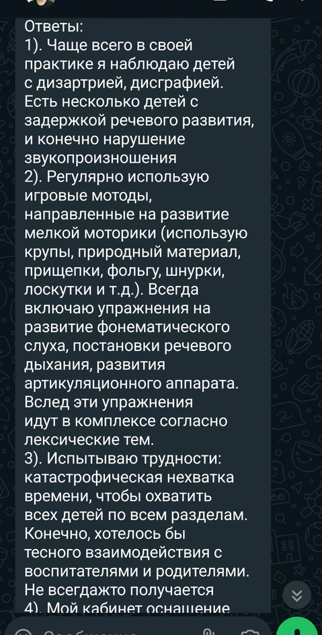
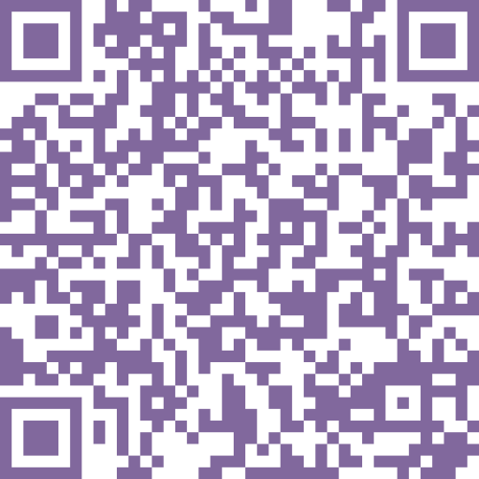
Решение задачи
опрос

Slide 7
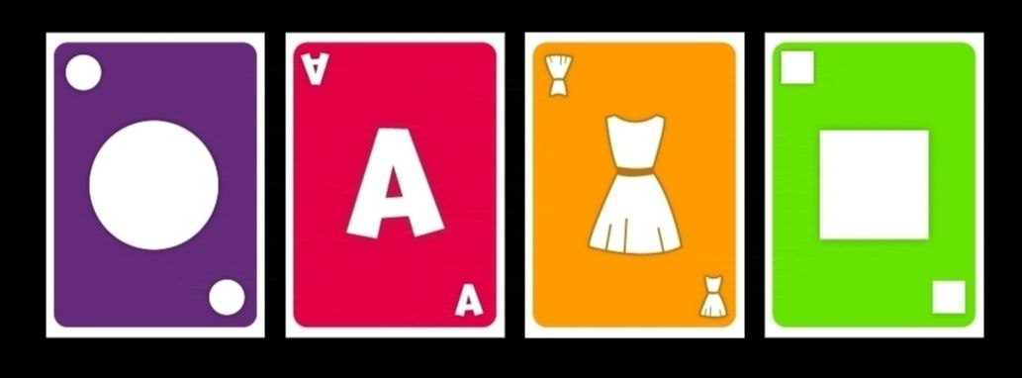
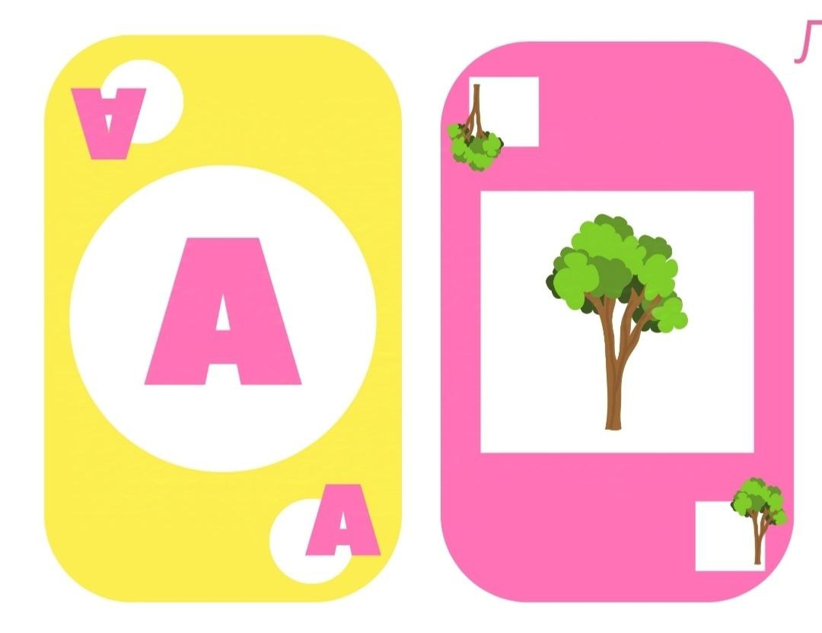
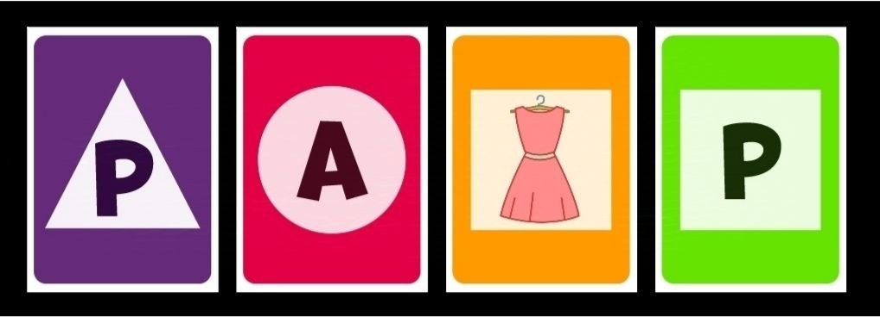
Решение задачи
создание игры «ЛЕКСИФИКА»
разработка карточек

Slide 8


Задачи на ближайший месяц
Посещение конференции "Неговорящий ребенок: проблемы и решения"
Сбор и анализ требований
Создание первой версии контента
План тестирования

Slide 9
Заказчик предоставит
Доступ к логопедам
для консультаций и обратной связи
Входные данные
о ряде существующих методик и исследований в области логопедии
Информацию о целевой аудитории

Slide 10
Ресурсы
Инструменты для дизайна
Опросники
Прототипирование
Adobe Illustrator
Figma
Yandex Forms

Slide 11
Аналоги
Название аналога
Стоимость
Вариативность
Поддержка
и отзывы
Адаптивность
Детское домино "Логодомино
Слово из слогов"
легкие правила. основано
на принципах логопедии и помогает развивать фонематическое восприятие и речевые навыки
есть номер телефона.
простота использования
и положительное влияние на внимание детей
игра может стать однообразной после нескольких партий
950 руб.
Слоговая структура слова из дерева пособие
для логопеда
по А.К. Марковой
пособие может быть менее увлекательным и занимательным, так как не включает игровых механик и элемент соревнования
есть номер телефона.
пользователям не нравится отсутствие слов (только изображения)
деревянные карточки более устойчивы и долговечны,
что делает их экономически целесообразными
600 руб.
Карточки развивающие
«Старт речи» Виктория Бунина
включает приложение, поддерживающее игру и добавляющее новые способы обучения
есть номер телефона. отзывы в основном положительные, но есть и клиенты, которые жалуются на качество карточек
множество уровней и типов заданий. Зависимость от интернет-соединения может ограничить использование в определенных условиях
550 руб.

Slide 12

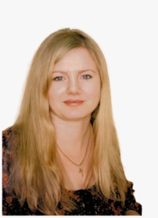
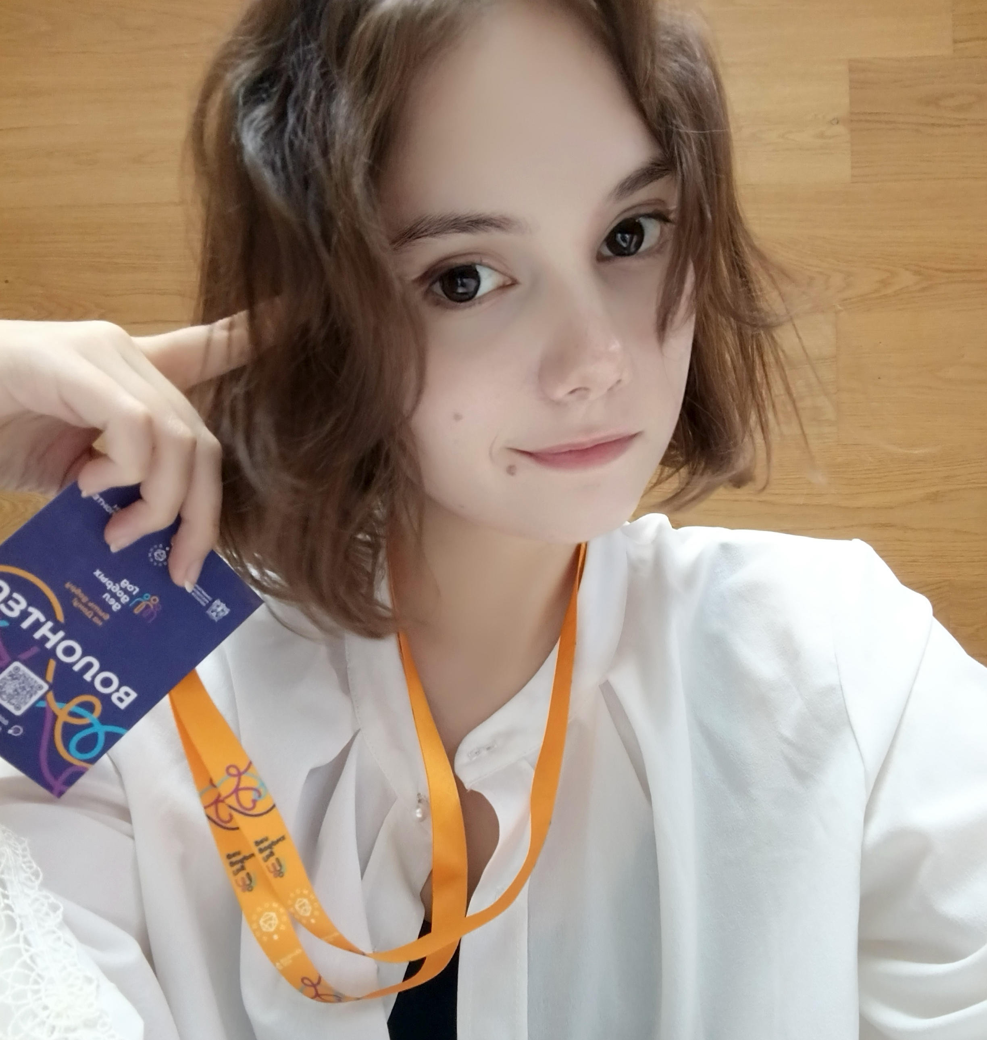
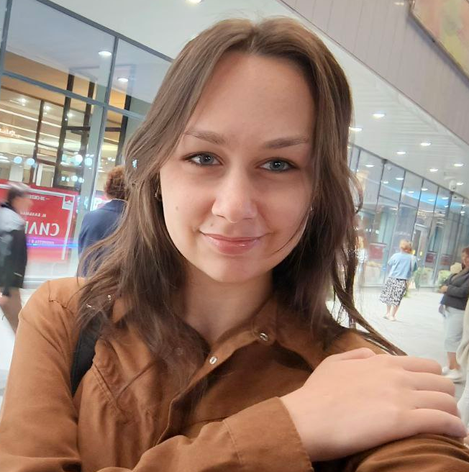

Наша команда
ГОРДИКОВА
Ирина Васильевна
ЮРАСОВА Диана
ПЛЕТНЕВА Дарья
Лидер
Генератор идей
Дизайнер
Наставник
организация работы, постановка
и распределение задач, разработка концепции игры
разработка визуального оформления игры, создание игровых компонентов, оформление презентаций

Slide 13
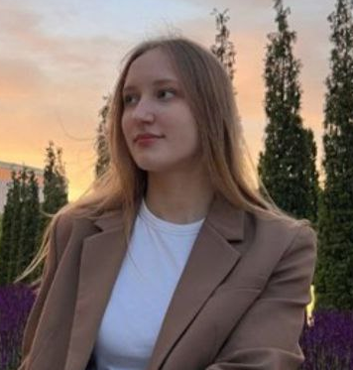
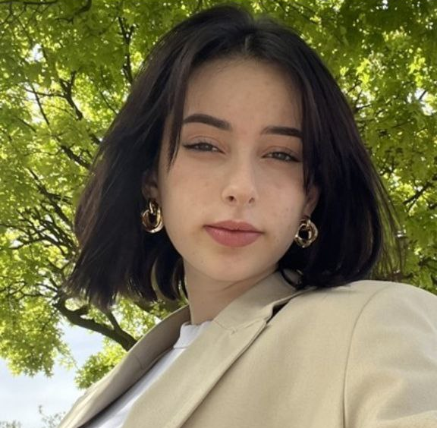
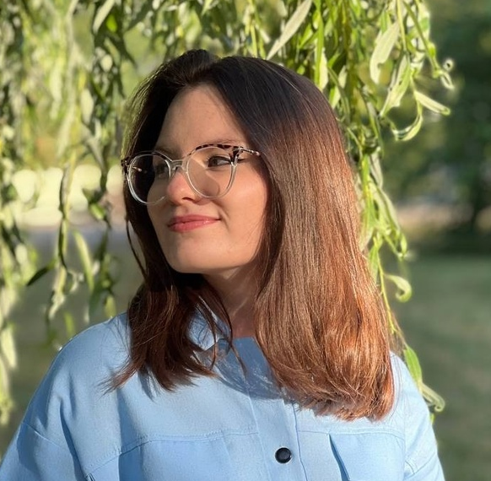
Наша команда
КОСАЧ Светлана
БАХМУДОВА Эльмира
ЕЛЬНИКОВА Софья
Критик
Аналитик
Аналитик
Генератор идей
оценка соответствия игры целевым задачам, сбор отзывов, предложение улучшений и альтернативных решений
исследование потребностей ЦА, анализ рынка аналогичных игр и методик, оценка эффективности потенциальных игровых механик
разработка концепции игры, формулирование основных идей и механик, проведение брейнштормов

Slide 14
Вопросы к экспертам
1. Как мы можем найти баланс между интересами заказчика и потенциалом выхода на более широкий рынок?
2. Какие меры нужно предпринять, чтобы защитить интеллектуальную собственность проекта, если мы передаем игру заказчику? Как нам защитить свои права в этом случае?
3. Какими источниками финансирования Вы бы порекомендовали воспользоваться для продвижения игры?
4. Какие стратегии маркетинга вы бы посоветовали нам для продвижения игры?
5. Где лучше искать конкурентов в области образовательных пособий и какие ключевые параметры стоит учитывать при их анализе?

Slide 15
Дальнейшие шаги по работе над проектом
1.
2.
3.
4.

Slide 16
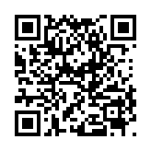
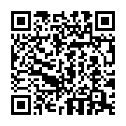
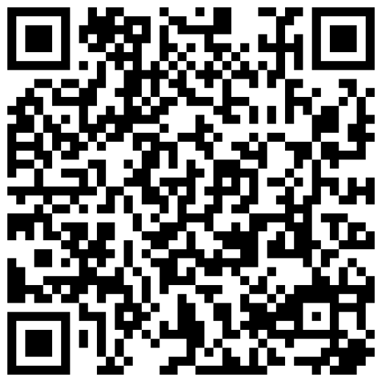
Спасибо за внимание!
Опрос
Мы на 20.35
(Если вас заинтересовал наш продукт)

